Slide 1
Linux网络服务-NFS、Samba
软件学院
田丽华

Slide 2
NFS（network file system）
NFS用于在网络中共享文件和目录,允许透明的访问远程目录，需要配置 NFS 服务器（文件和目录所处的位置）和 NFS 客户机（远程访问这些文件和目录的用户计算机）
要实现远程目录的透明访问，客户机需要先执行安装操作，即将远程目录安装到本地文件系统的目录上。本地目录成为新安装目录的根。远程目录取代了原来本地目录下的内容。
文件系统由 NFS 服务器导出，并在 NFS 客户机上感觉好像这些文件系统就位于本地计算机上。

Slide 3
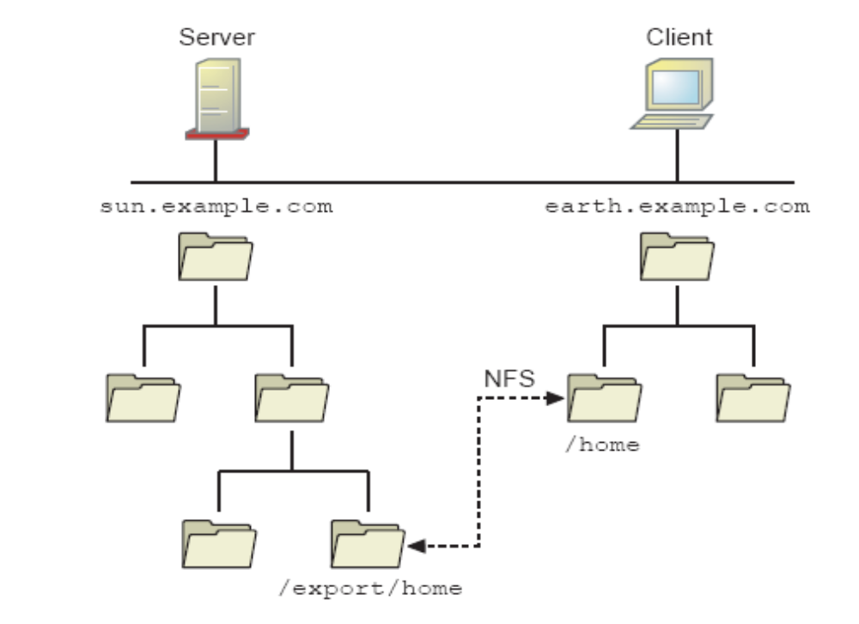
在主机 earth 上装入目录 /home/ （由 NFS 服务器 sun 导出）的示例

Slide 4
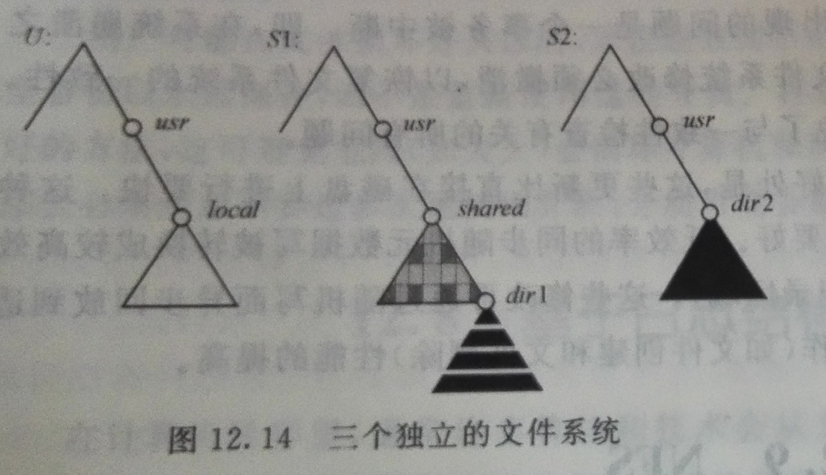



Slide 5
NFS（network file system）
由SUN公司于1984年开发
Unix主机在TCP/IP网络上共享文件协议
使用C/S体系结构
  NFS 服务器导出(export)本地的目录给远程的NFS客户
  NFS客户端将远程文件系统挂接(mount)在自己的文件系统之下,使得远端的文件在使用上和本地的文件一样
一台计算机可以同时是 NFS 服务器和 NFS 客户机

Slide 6
NFS已经成为最基本的网络服务之一，几乎所有Linux/Unix发行版本都支持NFS
NFS使用RPC(Remote Procedure Call)协议完成。RPC 服务的一个基本组件是portmapper，它管理这些服务并应首先启动。当一个 RPC 服务启动时，它会绑定到系统中的一个端口（像任何其他网络服务一样），但也将此端口和其提供的服务（例如 NFS）通知给 portmapper。
检查是否安装NFS
rpm –qa|grep nfs
rpm –qa|grep portmap

Slide 7
NFS服务器的配置
配置文件是/etc/exports, 包含诸如哪些目录应使用哪些选项在网络中导出以及哪些计算机可以访问这些目录等的信息。
该文件每一行是一条共享记录，格式如下：
  共享目录名 客户机(选项)
  共享目录名是指要export的目录名
  客户机是允许访问该目录的客户机域名或IP，可以使用通配符
  选项一般是赋予客户端的权限
/home/、/opt/、/usr/ 和 /var/spool/mail/ 可作为 NFS 导出的备选目录

Slide 8
NFS的共享选项
ro/rw：只读共享/读写共享
压制(Squash)：表示把客户端当作匿名访问者对待，客户端只具有本地NFS匿名用户nfsnobody的权限
  all_ squash：压制所有用户
  no_root_squash：不压制root用户
  anonuid,anongid: 把匿名客户端映射到anonuid和anongid所指定的用户上
同步与异步：假定客户端要向NFS文件系统写入一个文件：
  async：异步方式。当客户端提交了文件写入请求时，不管文件是否成功写入，服务器马上返回应答。
  sync：同步方式。当客户端提交了文件写入请求时，服务器等待文件写入完成后才返回应答。

Slide 9
/etc/exports实例分析
使用主机名，并指定共享方式
  /pub pc1(rw, no_root_squash)
使用域名来指定客户机
  /var mail.xjtu.edu.cn(ro)
指定一个网络
  /home 202.117.21.1/255.255.255.0 (ro)
  /mnt 202.117.21.1/24 (ro)
使用通配符
  /home *(rw, anonuid=500, anongid=500)
  /home/pub pc*.xjtu.edu.cn(ro, all_squash)

Slide 10
NFS导出管理程序
exportfs：
  修改配置文件之后，使用exportfs –rv重新读取exports文件
  使用exportfs –a –u 可以取消所有的导出
  使用exportfs可以不修改配置文件，直接控制NFS的导出，用法：exportfs –o 选项 客户机:/目录名
启动和停止
service portmap start
service nfs start
请动手将本地的/home/设为共享目录供指定客户机使用

Slide 11
NFS客户端的使用
Showmount
  showmount –e server: 列出server导出的所有目录
  showmount –a server：以 host:dir 这样的格式来显示客户机名和挂载点目录
Mount
  使用mount可以把NFS服务器所导出的目录mount到本地
  用法: mount –t nfs server:/remote_dir /local_dir
  例如: mount –t nfs 202.117.21.100:/tmp /mnt
  使用umount可以将已经mount上来的NFS卸载

Slide 12
查看/etc/fstab
## Server: Directory Mount Point Type Mount ptions Dump Fsckorder
nfsserv:/home /nfs/home nfs soft,ro 0 0
df

Slide 13
Samba
Samba 是用于将 Linux 系统集成到 Windows 网络中的一套应用程序
Linux和Windows系统之间通过网络进行文件共享， 使Linux 可以在 Windows 环境中工作
在Unix、Linux上实现SMB (Server Message Block)协议
SMB 协议是一种网络协议，80年代由微软、IBM和Intel开发的能在 Windows 网络中提供文件和打印服务
SMB 服务是由 NetBIOS 协议提供的。NetBIOS 提供其自身的名称空间，它与域名系统完全不同。

Slide 14
NETBIOS协议是由IBM公司开发，主要用于数十台计算机的小型局域网。该协议是一种在局域网上的程序可以使用的应用程序编程接口（API），为程序提供了请求低级服务的统一的命令集，作用是为了给局域网提供网络以及其他特殊功能。系统可以将NetBIOS名-——特指基于NETBIOS协议获得计算机名称——解析为相应IP地址，实现信息通讯，所以在局域网内部使用NetBIOS协议可以方便地实现消息通信及资源的共享。

Slide 15
名称空间可以使用唯一命名约定 (UNC) 表示法访问：一个服务器提供的所有服务的地址都定为 \\Server\Servicename
Samba的官方网站 www.samba.org.

Slide 16
可以将 Samba 用于以下用途：
  使用 Samba 服务器为 Windows 客户机提供文件和打印服务。
  使用 Samba 工具访问 Linux 系统上的 SMB 文件和打印服务。
  将 Samba 用作 Windows 客户机的域控制器。

Slide 17
安装Samba
rpm –qa|grep samba
System-config-packages
rpm –ivh samba-3.0.0-15.i386.rpm
rpm –ql samba

Slide 18
Samba重要文件与程序
/usr/sbin/smbd - main SMB service daemon
/usr/sbin/nmbd - NetBIOS name service daemon
/etc/samba/smb.conf - SAMBA's primary onfiguration file
/usr/bin/smbclient - connects to SMB shares, ftp-like syntax
/usr/bin/smbmnt - mounts SMB shares on a designated directory
/usr/bin/smbumount - unmounts a SMB shared directory
/usr/bin/testparm - tests validity of /etc/samba/smb.conf file
/etc/rc.d/init.d/smb - daemon start and stop control script
smbfs - file system extension to mount SMB shares on directories; use with the mount -t command.
/usr/bin/smbprint - a script to print to a printer on an SMB host
/usr/bin/smbstatus - lists current SMB connections for the local host

Slide 19
Samba 的服务器端由 2 部分组成：
  nmbd 此守护程序处理所有与 NetBIOS 相关的任务。
  smbd 此守护程序为网络中的客户机提供文件和打印服务。
Samba客户端工具
  nmblookup 此工具可以用于 NetBIOS 名称解析和测试。
  smbclient 此工具提供对 SMB 文件和打印服务的访问。

Slide 20
Samba 配置文件
/etc/samba/smb.conf
每个小节都以方括号中的关键字开头。
备份smb.conf文件
要使用 Samba 设置简单的文件服务器，请执行以下操作：
  为基本服务器配置创建一个小节
  为要共享的文件创建一个小节

Slide 21
[global]
  workgroup = DigitalAirlines
  netbios name = Fileserver
  security = share user server domain
[data]
comment = data share
path = /home/
read only = yes
guest ok = yes

Slide 22
测试
  testparm filename
启动samba服务
  service smb start
停止
  service smb stop

Slide 23
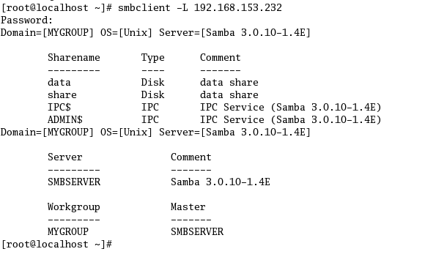
使用 smbclient 访问 SMB 共享
smbclient –L IP地址

Slide 24
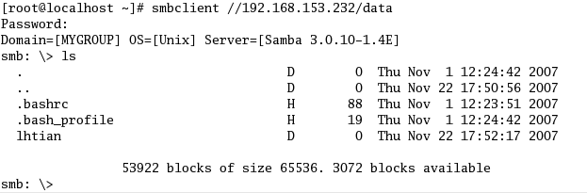
smbclient //IP地址/data

Slide 25
smbclient 可以像命令行一样使用。最重要的命令如下：
  ls 显示当前目录的内容。
  cd 切换到一个目录。
  get 将一个文件从共享复制到当前的工作目录。
  put 将一个文件复制到共享。要使用此命令，该共享必须是可写的。
smbclient //Printserver/laser -c 'print letter.ps‘
Linux图形界面下 smb://smbserver或IP地址
Windows界面下 \\smbserver 或者\\IP地址
Notes:
Windows访问时需要关掉防火墙
iptables -F

Slide 26
将 SMB 共享装入 Linux 文件系统
mount -t smbfs //Fileserver/data /mnt
  选项 -t smbfs用于指定要装入的资源是 SMB 共享。
mount -t smbfs –o username=tux, password=novell //Fileserver/data /mnt
umount /mnt
smbmount //Fileserver/data /mnt
smbumount /mnt

Slide 27
配置 Samba使用用户鉴定
smb.conf
  security = user
Windows 兼容的加密口令文件存储在文件 /etc/samba/smbpasswd 中（默认）。想要访问 SMB 共享的用户必须先被创建为 Linux 用户。然后需要使用 smbpasswd 工具设置一个 SMB 口令。
  smbpasswd -a tux
  smbpasswd -x tux 删除用户密码

Slide 28
配置只能由一个用户访问的共享
[tux-dir]
comment = Tux Directory
path = /home/share
valid users = tux
;列出允许连接到该共享的所有用户。用户名之间必须用逗号分隔
read only = no

Slide 29
为一组用户配置共享访问
[accounting]
comment = Accounting department组
path = /home/share
valid users = @accounting
；accounting 中的所有用户访问该共享文件夹
force user = tux
；Samba 服务器在共享文件夹中作为用户 tux 执行所有文件操作
force group = accounting
；强制 Samba 服务器使用组 accounting 执行所有文件操作
read only = no

Slide 30
导出用户主目录
[homes]
comment = home directory
valid users = %S
read only = no
对homes字段特殊处理，将请求的共享名作为用户名并在Linux本地的用户中查找，如果找到并提供了正确的密码，则samba会自动创建该用户主目录的共享
访问时： smbclient //smbserver/用户名

Slide 31
练习
创建一个所有用户可读的公共文件夹，共享目录为/home/public
为每个用户创建用户主目录共享
请为用户tux在本机创建一个共享目录
/home/tux, 用户对该目录文件可读写，要求使用用户验证方式登陆
用smbclient在客户端对以上配置进行验证

Slide 32
1、首先创建需要的目录，设置合适的权限
2、修改/etc/samba/smb.conf创建合适的小节
3、检查配置文件
4、启动服务service smb start
5、访问共享smbclient进行验证

Slide 33
NTP (network time protocol)
ntp通过与时间服务器同步使本机时间与UTC(世界协调时间）同步
UTC也称为GMT（格林尼治时间）
本地时间
/etc/sysconfig/clock
  ZONE
  UTC

Slide 34
Linux 系统中有 2 个主要的时钟：
硬件时钟。这是一个独立于 CPU 中运行的所有控制程序而运行的时钟。也称为时间时钟、RTC、BIOS 时钟或 CMOS 时钟。
系统时间。这是 Linux 内核内部时钟的时间，并且由计时器中断驱动。
当 Linux 第一次启动时，系统时间与硬件时钟同步。之后， Linux 只使用系统时间。
date

Slide 35
NTP 是一个行业标准协议，在端口 123 上使用 UDP 以在时间供应方和时间使用方之间通信。
网络上可以访问因特网的任何计算机都可以从因特网上的 NTP 服务器获取时间。NTP 将时钟与 UTC 标准同步
采用分级的结构

Slide 36
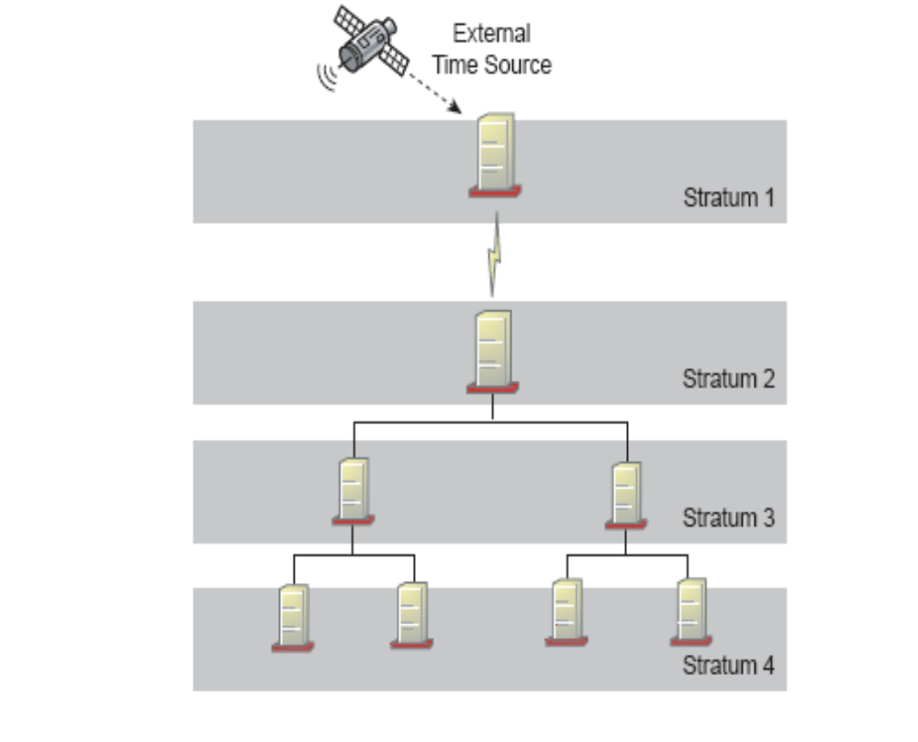
最多15级
第一层是根据
外部参考时间
来源（例如 GPS、
原子钟或无线电）
调整时间的服务器。

Slide 37
xntp 通过提供以下服务解决同步问题：
  xntp 定期根据收集到的更正数据更正本地计算机时钟。
  xntp 会随时借助网络中的时间服务器更正本地时间。
  xntp 支持对本地参考时钟（如无线电控制的时钟）进行管理。
service ntp start
service ntp stop

Slide 38
/etc/ntp.conf
server 127.127.1.0
fudge 127.127.1.0 stratum 10 有关本地时钟的项，如果时间服务器不可用时使用该项
## Outside source of synchronized time
用于要查询当前时间的时间服务器
server ptbtime1.ptb.de
server ptbtime2.ptb.de minpoll 4 maxpoll 12 轮询
broadcast 192.168.0.255 广播
使用 ntptrace 跟踪时间源
使用 ntpq –p查询 NTP 守护程序状态

Slide 39
Linux打印服务
CUPS (Common Unix Printing System )是行式打印机守护程序Line Print Daemon (LPD)的后继，在redhat中仍使用部分LPD命令进行打印机调整与监视。
CUPS 支持 socket、LPD、IPP 和 smb 协议
Socket（套接字）是指未先执行数据握手就将数据发送到因特网套接字所使用的连接。常用的套接字端口号包括 9100 或 35。
socket://host-printer:9100/

Slide 40
LPD （行式打印机守护程序）在发送实际打印数据之前，将先发送一些与作业相关的数据，例如打印机队列。LPD 服务的端口号是 515
lpd://host-printer/LPT1
IPP （因特网打印协议）。IPP 是一个基于HTTP 协议的相对较新的（自 1999）协议。使用 IPP，所传送的与作业有关的数据比其他协议要多得多。CUPS 使用 IPP 进行内部数据传送。这是在 CUPS 服务器之间转发队列的首选协议。IPP 的端口号是 631
ipp://host-cupsserver/printers/ps
SMB （服务讯息块）。CUPS 还支持在连接到 Windows 共享的打印机上进行打印，SMB 使用端口号 137、138 和 139
smb://server/printer

Slide 41
在配置之前确定打印机支持的协议
  nmap -p 35,137-139,515,631,9100-10000
  检查打开的端口号
配置文件是 /etc/cups/cupsd.conf
cups配置工具system-config-printer
Web控制界面 http://localhost:631/
service cups start

Slide 42
lpd 命令
lpc status
lpr: Line Print Request 提交打印
  lpr –Pcolor filename 注意没有空格
  lpr -P lp -o duplex=none order.ps
lpq: Line Print Query 显示打印作业
Lprm 取消打印
  lprm -P 队列作业号

